Slide 1

WealthWise - 資產管理儀表板
課程名稱：AI 生成式工具 - 實戰工作坊專題類別:個人資產管理與財務優化工具日期：2026/0fi/27
網
址:https://b8999fg5.wgalth-managgmgnt.paggs.dgv/

Slide 2
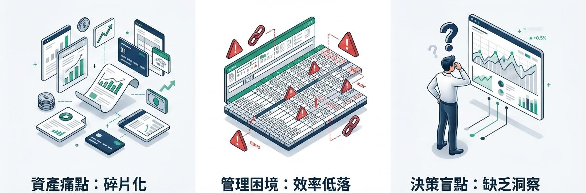
專案動機:解決資產管的散亂
缺乏跨帳 戶與資產類別的統一監控介面，難以一目了然。
傳統Excgl手動維護公式繁瑣，難以即時反應。
擁有數據卻無解讀能力，難以評估抗通膨與流動性風
險。
fi

Slide 3
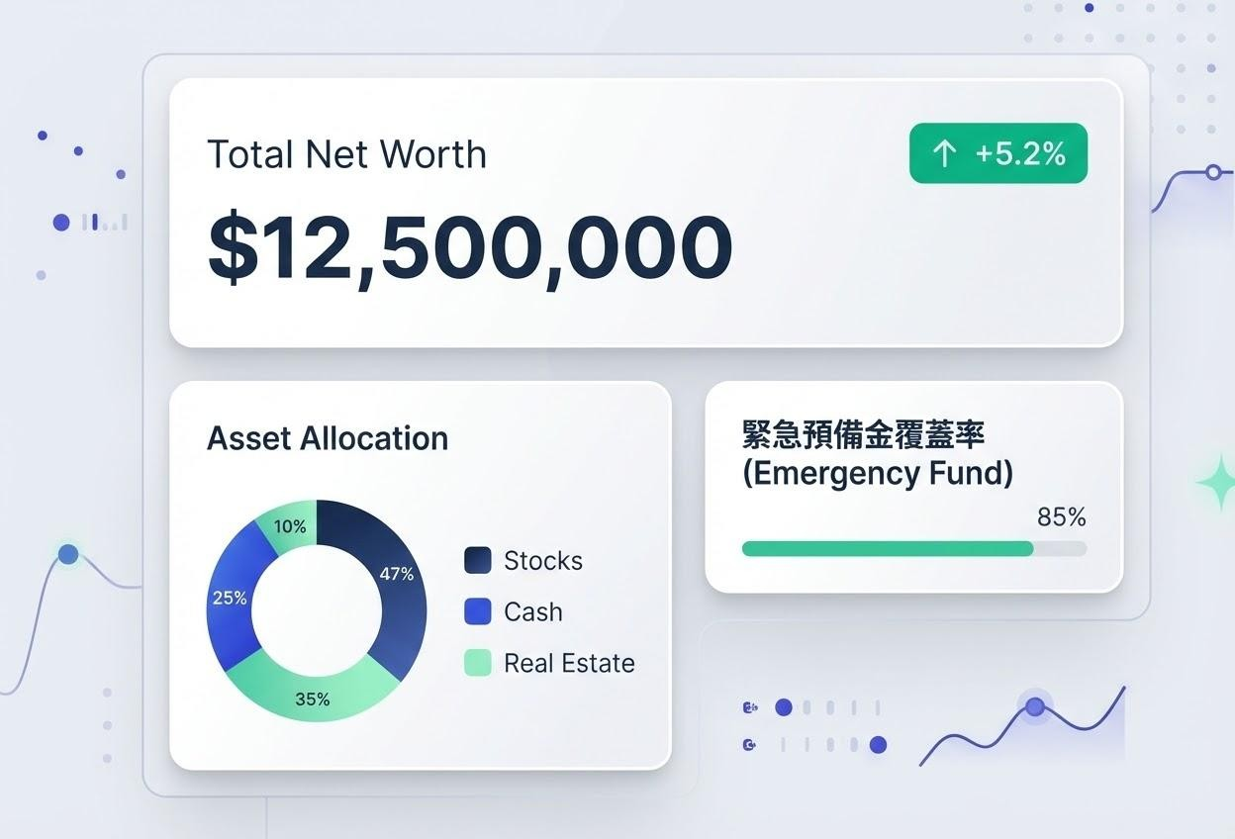
功能一：資產監控儀錶板
視覺化界面:
清晰分類流動資 產(現金、股票等)
和非流動資產(房產、車輛等)。
自動化計算:
系統即時計算淨資 產總額、收入支出與緊急預備金覆蓋率
2

Slide 4
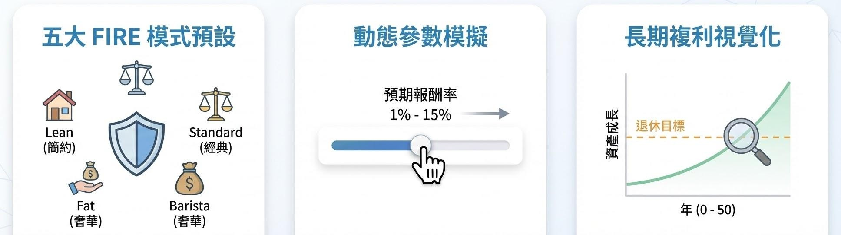
功能二： FIRE 資產目標成長模擬器
內建 Standard (經典)、 Fat (奢華) 等 5 種模式，自動帶入不同的目標倍數
（如年支出的 25 倍或 33
倍）。
使用者可拖動「預期報酬 率」滑桿 (1% - 15%)，即時觀察對達成時間的影響。
SVG 動態圖表繪製未來的資產成長曲線，直觀顯示資產何時能覆蓋退休目 標。
3

Slide 5

功能三 : AI 智慧理財顧問
串接 Google
gemini-2.5-ﬂash-lite 模型，實現生成式 AI 諮詢。
系統會將使用者的「收入、支出、流動資 產、儲蓄率」打包成 Prompt 傳送給 AI，而非通用聊天。
透過 System Prompt 設定 AI 為「專業理財顧問」，提 供客觀、具體的改善建議。
4

Slide 6
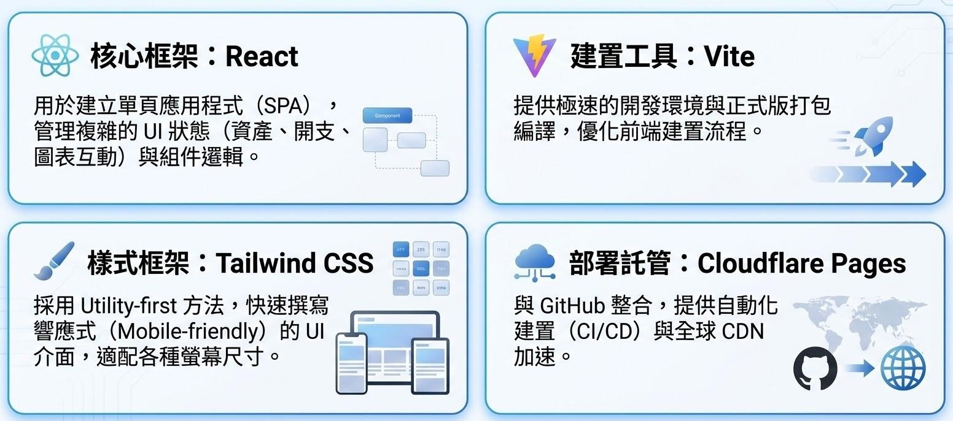
前端技術架構(Frontend Architecture)
前端網址 hps://github.com/aryhsg/wealth-management
5

Slide 7
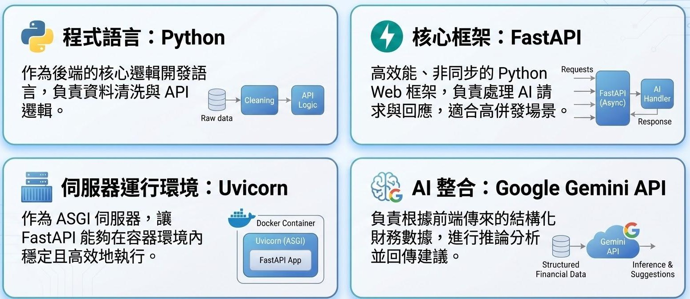
後端技術架構和AI(Backend & AI)
後端網址 hps://github.com/aryhsg/wealth-management-backend
6

Slide 8
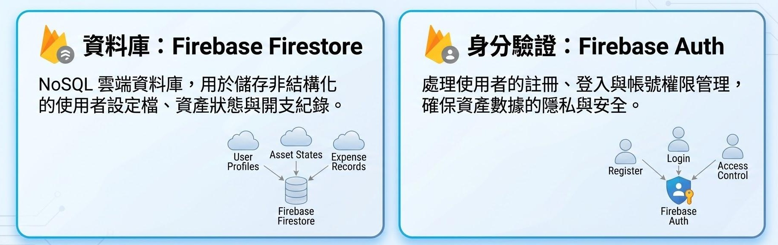
資料與安全性 (Data & Security)
7

Slide 9
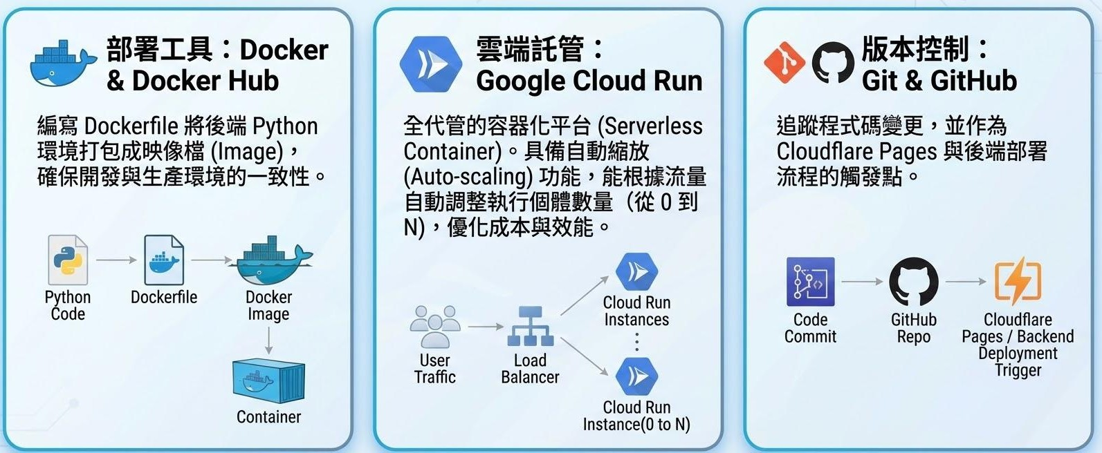
部署與運維 (DevOps &
Infrastructure)
8

Slide 10
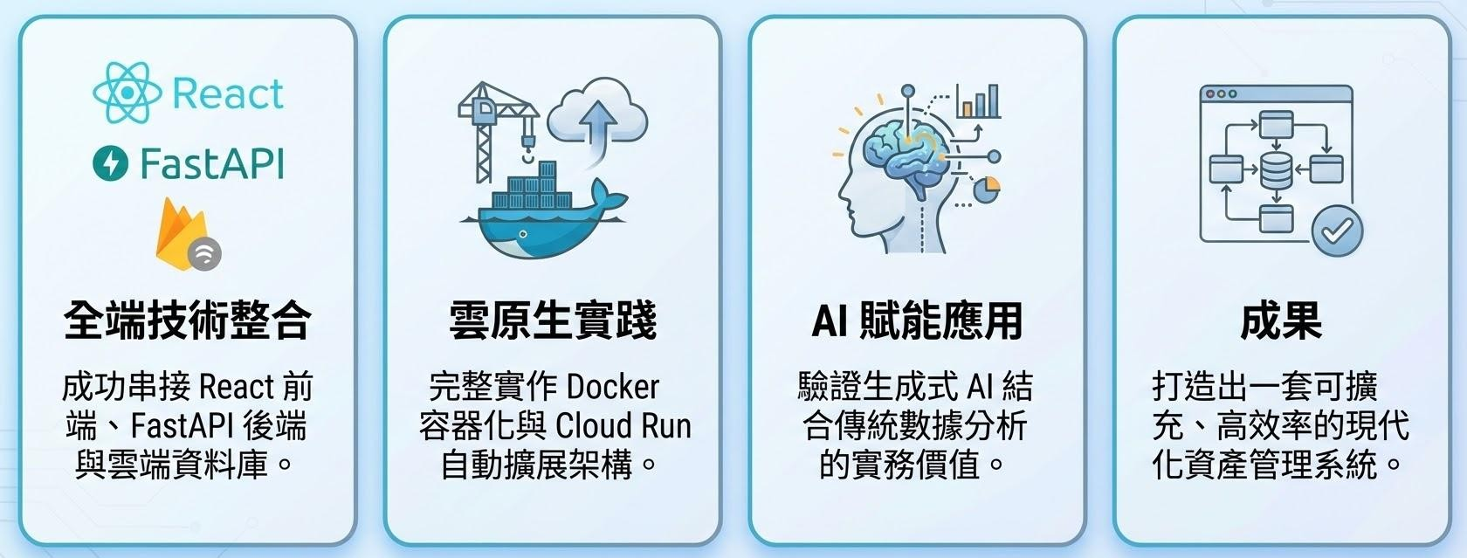
技術價值與成果總結
9

